Slide 1





Utbildning och forskning
för en ljusare morgondag

Slide 2
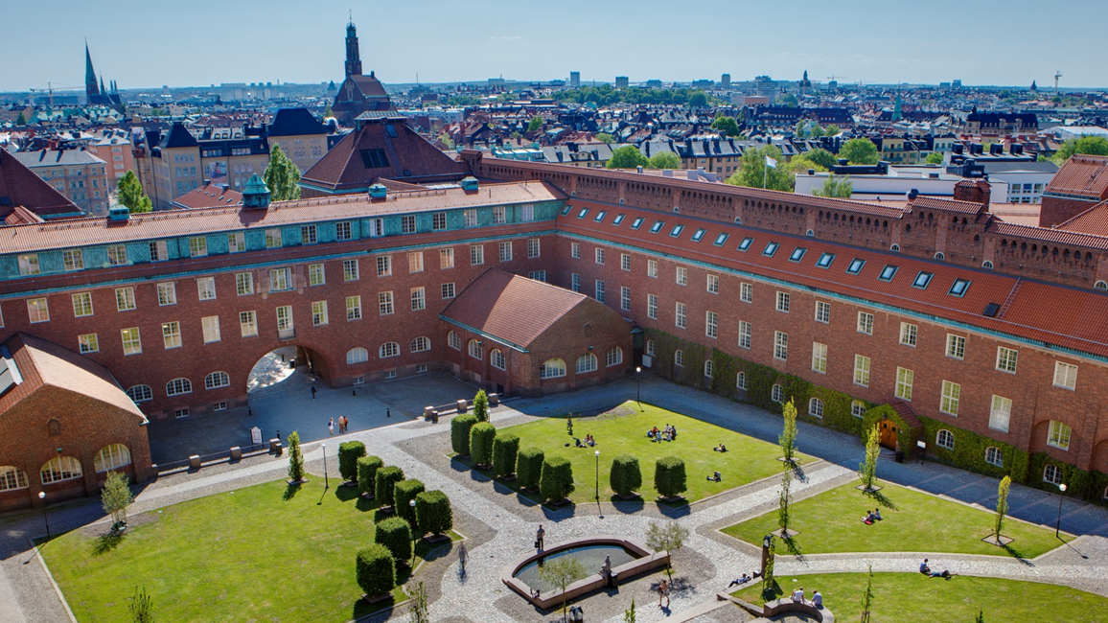

Notes:
Den här sliden innehåller en länk till en film om KTH. Observera att access till internet är nödvändigt för att kunna spela upp den.
Länk till filmen: https://youtu.be/Sn2hApKmApI

Slide 3
Sveriges största tekniska universitet
17 000 studenter
4 000 årsarbetskrafter
100 000
alumner i 100 länder
35%
kvinnor
2 300
internationella
339
professorer
2 800
forskande personal
1 700
doktorander
20
internationella alumnföreningar
Notes:
KTH är Sveriges största och äldsta tekniska universitet och grundades 1827.
KTH har:
Studenter
17 000 studenter varav:
Mer än en tredjedel (35%) kvinnor och 2 300 internationella
Cirka 13 600 helårsstudenter
Medarbetare
Ca 4 000 årsarbetskrafter
Cirka 2 800 medarbetare inom forskning varav:
339 professorer
1700 doktorander
Alumner
Över 100 000 alumner i över 100 länder
Fler än 20 000 alumner boende utomlands
20 internationella alumnföreningar
Siffror från KTH:s årsredovisning 2022
Källor: LinkedIn, HR+, Ladok
Anders Söderholm är rektor för KTH sedan den 1 december 2022. Han kommer närmast från Universitetskanslersämbetet, UKÄ, där han var generaldirektör i fem år innan han startade på KTH.
Anders Söderholm har arbetat inom universitet och högskolesektorn på en rad olika poster.
Han har sin akademiska bakgrund från Umeå universitet där han disputerade 1991 med en avhandling om kommunal näringslivspolitik. Han har innehaft en professur i företagsekonomi, varit forskare och lärare inom industriell ekonomi på KTH 1998-99 och 2003-2004.
Som rektor är ett av hans mål att KTH ska fortsätta utvecklas som ett ledande tekniskt och internationellt universitet för en hållbar framtid.
Läs mer här: https://www.kth.se/om/rektor

Slide 4













Var arbetar KTH:s alumner
9%
Informations-
teknik
7%
Program-
och
projektledning
5%
Konst och design
7%
Utbildning
5%
Annat
3%
Produkthantering
3%
Finans
5%
Konsulttjänster
5%
Försäljning
15%
Affärs-
utveckling
10%
Verksamhet
21%
Ingenjörs-
vetenskap
5%
Forskning
Notes:
Var bor de?
Sverige
Frankrike
USA
Tyskland
Storbritannien
Spanien
Schweiz
Nederländerna
Italien
Singapore

Slide 5





KTH Kista
KTH Solna
KTH Campus
KTH Flemingsberg
KTH Södertälje
2 km
Notes:
KTH har fem campus, alla med en strategisk placering för att möjliggöra ett djupgående samarbete och nära kontakt med omgivande samhälle och näringsliv.
KTH Campus
Huvudcampuset i centrala Stockholm har varit ett centrum för forskning och utbildning av internationell status sedan början av 1900-talet. Många av KTHs centrala funktioner och ingenjörsprogram har sin bas här. KTH Campus har fått ett ISCN Award för sin campusplan med fokus på hållbarhet och att skapa ett levande campus.
KTH Kista
KTH Kista ett beläget i ett av världens viktigaste kluster för informations- och kommunikationsteknologi. Mer än 1000 ICT-företag finns i detta område och ger forskare och studenter en unik möjlighet till nära samarbeten med angränsande företag.
KTH Flemingsberg
Flemingsberg är ett av norra Europas viktigaste områden för biomedicinsk teknik och har en unik blandning av högre utbildning, forskning, kunskapsintensiva företag och vård. Forskningen och utbildningen vid KTH Flemingsberg fokuserar på utveckling inom området mellan teknik och hälsa.
KTH Södertälje
Södertälje är hem för ett antal världsledande företag inom modern industriproduktion. KTH Södertälje har fokus på hållbar produktion och har etablerat nära samarbeten med industrin och närliggande företag. Tillsammans med Scania är AstraZeneca och Södertälje kommun KTH en nyckelpartner i Södertälje Science Park.
KTH Solna
KTH Solna ligger i en av de viktigaste nationella knutpunkterna för forskning inom life science. KTH Solnas huvudfokus är ScienceLifeLab, en gemensam satsning mellan fyra av de bäst rankade universiteten i Skandinavien och ett nationellt centrum för molekylär biovetenskap med fokus på hälso- och miljöforskning.

Slide 6
KTH:s skolor och institutioner
Arkitektur och samhällsbyggnad
Elektroteknik och datavetenskap
Industriell teknik och management
Kemi, bioteknologi och hälsa
Teknikvetenskap
Arkitektur
Byggvetenskap
Fastigheter och byggande
Filosofi och historia
Hållbar utveckling, miljövetenskap och teknik (SEED)
Samhällsplanering och miljö
Datavetenskap
Elektroteknik
Intelligenta system
Människocentrerad teknik
Energiteknik
Hållbar produktionsutveckling
Industriell ekonomi och organisation
Industriell produktion
Lärande
Maskinkonstruktion
Materialvetenskap
Fiber och polymerteknik
Genteknologi
Industriell bioteknologi
Ingenjörspedagogik
Kemi
Kemiteknik
Medicinsk teknik och hälsosystem
Proteinvetenskap
Fysik
Matematik
Teknisk mekanik
Tillämpad fysik

Slide 7



Internationell ranking
2 I Norden
29 I Europa
73 I världen
23 Automatisering och styrning
32 Telekommunikationsteknik
32 Matematik
42
THE Impact rankings
53 Ingenjörsvetenskap
och teknik
155
I världen
Siffror från 2023
Siffror från 2022
Siffror från 2022
Notes:
På sidan visas KTH:s bästa placeringar på QS-, ARWU- samt THE-listorna för 2022 och 2023.
Internationella rankinglistor som mäter universitets excellens inom forskning, utbildning och samverkan har de senaste åren fått allt större genomslag i omvärlden.
Rankinglistorna ger enkel och lättillgänglig information om ett universitet och dess kvalitet, och listar universitet på både en övergripande universitetsnivå och utifrån en rent ämnesmässig bedömning.
De olika rankinglistorna använder flera indikatorer, som skiljer sig mellan de olika listorna, för att slå fast ett universitets placering och poäng.
Varför är det viktigt med ranking?
Utvecklingen av den internationella utbildningsmarknaden, ranking är avgörande för rekrytering av studenter
Alumner från rankade universitet har ofta bättre möjligheter till mer högkvalificerade arbeten
Rekrytering av lärare och forskare
Möjligheter till flera internationella samarbeten med högt ansedda universitet
Större utdelning i konkurrensutsatta forskningsmedelsutlysningar och satsningar på excellens
Källa: QS, AWWU, THE, topuniversities.com

Slide 8

KTH:s fyra pelare
Hållbarhet
Jämlikhet
Digitalisering
Internationalisering
Notes:
KTH arbetar aktivt för att skapa mer hållbart och jämlikt samhälle genom att se till att vår forskning, utbildning och samarbete gynnar samhället.
Som Sveriges största tekniska universitet har KTH ett särskilt ansvar att utveckla och förmedla den kunskap som behövs för att främja en hållbar utveckling.
Med övertygelsen om att utbildning och forskning kan och bör bidra till bättre levnadsförhållanden och till en ekologiskt, socialt och ekonomiskt hållbar samhällsutveckling bygger KTH:s verksamhet på fyra pelare: hållbarhet, jämlikhet, internationalisering och digitalisering.
Hållbarhet
För att stödja övergången till ett hållbart samhälle integreras hållbarhetsmål i all verksamhet på KTH. Hållbar utveckling integreras i KTH:s samtliga utbildningar, inklusive forskarutbildningen och det är en prioritet att även integrera hållbarhet i alla verksamheter, campus och tjänster för att bidra till de globala hållbarhetsmålen.
Jämställdhet
Lika villkor och avståndstagande av alla former av diskriminering är en kvalitetsfråga.
Att erbjuda en jämlik miljö skapar kvalitet inom forskning och utbildning. Läsåret 2022 kommer ett forskningsbaserat utbildningsblock om jämställdhet och mångfald att ha integreras i all utbildning vid KTH. Samtliga 120 program, från grundutbildningsnivå upp till doktorandnivå.
Internationalisering
Med målet att rekrytera de bästa lärarna och studenterna fokuserar KTH på internationalisering och internationellt samarbete genom att utveckla högkvalitativa forskningssamarbeten och studentutbyten med ledande universitet världen över. KTH har flera viktiga partnerskap med framstående internationella universitet. Partnerskapen är universitetsomfattande och inkluderar forskning, mobilitet för studenter och forskare, gemensamma kurser och program, sommarkurser, onlineutbildning.
(Mer om partnerskap senare i presentationen)
Digitalisering
Digitalisering revolutionerar utbildning och forskning och KTH satsar stort på att ta tillfället i akt. KTH samarbetar med stora industriella aktörer och den offentliga sektorn i storskaliga forskningsprojekt för att driva fram utvecklingen i syfte att skapa en framtida digital miljö där medborgarna trivs, agerar, deltar, lär sig och utvecklas.

Slide 9


Hållbar utveckling och Globala målen
De globala hållbarhetsmålen är integrerade i KTH:s utbildning, forskning, samverkan och dagliga verksamhet.
Notes:
Världen har enats om 17 globala mål för en ekonomiskt, socialt och miljömässigt hållbar utveckling och att arbeta för att uppnå dem senast 2030.
KTH:s forskning och utbildning strävar efter att bidra till att uppnå de globala målen genom att förbättra, utveckla, analysera och utvärdera samhällets och industrins resurser.
De globala målen för hållbar utveckling är integrerade I KTH:s utbildning, forskning, samverkan och dagliga verksamhet. KTH:s alla utbildningar har ett eller flera av målen integrerade i utbildningsplanen.

Slide 10

Utbildning på KTH

Slide 11

Everything about KTH and Stockholm is awesome. In particular, the teaching at KTH is interactive: seminars, workshops & presentations. The teachers and professors are super supportive. International environment.
Michael Samsu Koroma Sierra Leone
Studied from Aug/16 to Jun/18
I started my study at KTH university a few months ago. Everything about courses and the method of teaching is really in a modern way of studying with a lot of practical experiments. A lot of workshops with professional designers and companies as well.
Anonymous Studied from May/18 to May/19
A wonderful university one inch close to radical innovation
Anonymous Studied from Aug/19 to Aug/21
KTH is an excellent place for studying engineering and technology. It's a place that promotes and encourage innovation in technology and support new ideas that can help to make the world a better place.
Firoza Akhter Bangladesh
KTH provided a background understanding and cutting-edge expertise in computers and the internet and made me good at attacking various problems in terms of engineering.
Martin Sandberg Director of Conversion - Spotify
The quality of the studies is high. The academic environment is international and there is high connection between the university and the industry.
Anonymous Studied from May/18 to May/19
Notes:
Röster om KTH från studenter och alumni.
Källa: KTH utbildningskatalog och masterportal.com

Slide 12
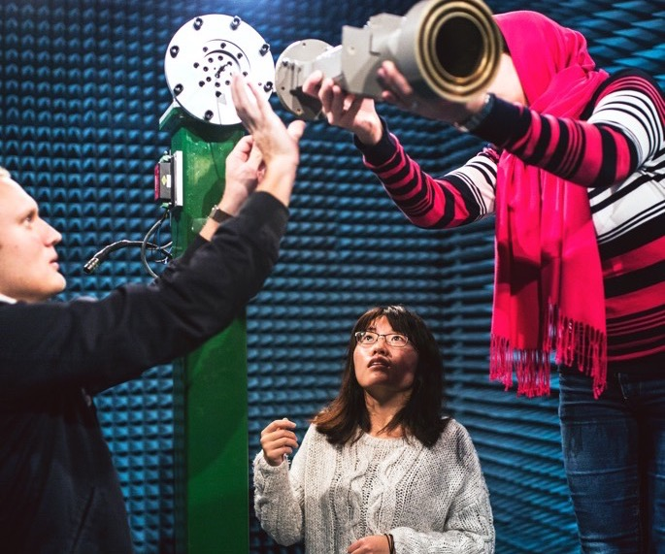
Utbildning för framtiden
Över 100 utbildningsprogram från behörighetsgivande utbildning till livslångt lärande
Innovation och entreprenörskap
Utmaningsdriven utbildning
Jämställdhet och mångfald
Hållbarhet och de Globala målen för hållbar utveckling
Utbildning utomlands
Attraktiv examen
Notes:
KTH är Sveriges största tekniska universitet
KTH erbjuder knappt 100 utbildningsprogram på grundnivå och avancerad nivå tillsammans lockar dessa program cirka 13 000 studenter från hela världen.
KTH uppmuntrar utveckling av innovativa idéer och entreprenörsanda bland studenter. Både som en del av kurserna och genom KTH Innovation, KTH:s innovationsstödsavdelning. (Mer om KTH Innovation senare i presentationen)
Utmaningsdriven utbildning - att lösa riktiga problem - ger en bra förberedelse för en framtida karriär. Utbildningarna hålls relevanta genom nära samverkan med näringsliv och omgivande samhälle, de strategiska placeringarna av våra campus är en del av det. Att lära sig att arbeta tillsammans i team på KTH är en integrerad del av utbildningen och utbildningen har alltid insikter från den senaste forskningen.
Samtliga utbildningsprogram innehåller en obligatorisk del om jämställdhet och mångfald med start ht21.
Hållbar utveckling är viktigt i alla KTH:s utbildningar och integreras i programmen, en utbildning på KTH ger relevanta verktyg för att efter examen arbeta med att utveckla samhället i en hållbar riktning.
En mängd olika alternativ att studera utomlands såsom utbytesstudier vid något av KTH:s 220 partneruniversitet, examensarbeten och sommarkurser utomlands. En majoritet av de tillfrågade i KTH:s karriäruppföljning 2018 (55%) har valt att plugga en period utomlands.
97 procent av de examinerade får jobb efter avslutad utbildning, drygt hälften redan innan de tagit examen (s. karriäruppföljning 2018).

Slide 13

Utbildningar på grundnivå och avancerad nivå
Cirka 30 utbildningar som startar på grundnivå samt 60 masterprogram inom:
Arkitektur, samhällsbyggnad och byggteknik
Elektroteknik, teknisk fysik och tillämpad matematik
Energi och miljö
Kemi- och bioteknik
Industriell ekonomi och teknik
IT och datateknik
Maskinteknik, farkostteknik och produktframtagning
Materialvetenskap
Medicinsk teknik
Teknik och lärande
Öppen ingång och behörighetsgivande utbildningar
Notes:
Cirka 30 utbildningar som startar på grundnivå.
Cirka 60 masterprogram. Masterprogrammen har undervisningen på engelska.
Arkitektur, samhällsbyggnad och byggteknik
Elektroteknik, teknisk fysik och tillämpad matematik
Energi och miljö
Kemi- och bioteknik
Industriell ekonomi och teknik
IT och datateknik
Maskinteknik, farkostteknik och produktframtagning
Materialvetenskap
Medicinsk teknik
Teknik och lärande
Öppen ingång och behörighetsgivande utbildningar

Slide 14
Examina
Generella examina
Yrkesexamina
Grundnivå
Högskoleexamen
Kandidatexamen
Högskoleingenjörsexamen
Ämneslärarexamen
Avancerad nivå
Magisterexamen
Masterexamen
Civilingenjörsexamen
Arkitektexamen
Ämneslärarexamen
Forskarnivå
Licentiatexamen
Doktorsexamen
Notes:
Följande examina finns på KTH:
Högskoleexamen
Kandidatexamen
Högskoleingenjörsexamen
Ämneslärarexamen
Magisterexamen
Masterexamen
Civilingenjörsexamen
Arkitektexamen
Ämneslärarexamen
Licentiatexamen
Doktorsexamen

Slide 15
Studentmobilitet – vanligaste länderna 2020
Antal KTH-studenter som påbörjat utbytesstudier under året:
de tio vanligaste länderna för utresa
Antal studenter som påbörjat utbytesstudier vid KTH under året:
de tio vanligaste länderna för inresa
Utresande kvinnor
Utresande män
Inresande kvinnor
Inresande män
Notes:
KTH erbjuder omfattande möjligheter för studenter att studera utomlands. Förutom utbytesstudier erbjuder KTH dubbeldiplomstudier, examensarbete utomlands och sommarkurser utomlands.
KTH har utbytesavtal med 220 framstående universitet runt om i världen.
Under 2020 påbörjade 348 studenter utbytesstudier utomlands och det är en halvering jämfört med 2019. Anledningen till att antalet minskat kraftigt är pågående pandemi. Det har inte varit möjligt att genomföra utbytesstudier utomlands i samma utsträckning som tidigare p g a reserestriktioner och att partneruniversitet har ställt in utbytesverksamheten. Detta har också inneburit att för utresande utbytesstudenter har det blivit ett större fokus på europeiska partneruniversitet.
Under 2020 påbörjade 635 studenter utbytesstudier vid KTH vilket är en minskning med ca 35% jämfört med 2019. Även här är det den pågående pandemin som är orsaken till minskningen. Primärt var det utomeuropeiska studenter som inte hade möjlighet, eller inte valde, att ta sin utbytesplats vid KTH i anspråk.
Källa: Ladok och NyA

Slide 16
Antal nya avgiftsskyldiga studenter 2018-2020 per förutbildningsland
Notes:
Antal nya avgiftsskyldiga studenter 2018-2020 per förutbildningsland. 13 största länderna.
Sedan avgiftsinförandet har antalet avgiftsskyldiga studenter vid KTH ökat stadigt på grund av medvetna och långsiktiga satsningar på rekrytering och samarbeten världen över samt stöd till internationella studenter. Majoriteten av de betalande studenterna kommit från Kina och Indien. Länderna har stora studentpopulationer, relativt hög utbildningskvalitet samt vana att betala för utbildning. Vidare har KTH genomfört långsiktiga satsningar i form av synlighet på och nära samarbeten med framstående universitet i länderna samt omfattande digital kommunikation, kampanjer och event. KTH strävar efter mångfald och att rekrytera fler studenter även från övriga länder. Digitala insatser riktas brett till kvalificerade studenter världen över och särskilda satsningar på riktade samarbeten och event görs även i utvalda länder i Sydostasien, Latinamerika och Sydkorea.
För kännedom registreras inte studenternas nationalitet, utan uppgiften om land bygger på var studenten har fullgjort sin behörighetsgivande utbildning.
Källa: Ladok och NyA

Slide 17
Antal studenter per förutbildningsland
Notes:
Totalt antal studenter per förutbildningsland. 14 största länderna. (Siffra från HT20)
Vid en närmare titt på förutbildningsland för samtliga nybörjare på KTH:s masterprogram är Kina, Sverige och Indien de vanligaste länderna under 2020. KTH tar även emot ett stort antal studenter från europeiska länder såsom Tyskland, Italien, Storbritannien, Spanien, Grekland och Island. Värt att notera är att Coronapandemin ledde till en nedgång i antal internationella studenter på KTH och världen över 2020. Nedgången drabbade vissa länder mer än andra, beroende på exempelvis svårigheter kopplade till reserestriktioner, finansiering eller osäkerhet kring smittspridning.
Källa: Ladok och NyA

Slide 18

Strategiska partnerskap med internationella universitet
University of Illinois
University of Tokyo
Shanghai Jiao Tong University
Hong Kong University of Science and Technology
Indian Institute of Technology Madras
Nanyang Technological University, Singapore
Notes:
KTH har ingått i strategiska partnerskap med ett antal ledande tekniska universitet. Partnerskapen spänner över flera verksamhetsområden och omfattar såväl traditionellt studentutbyte och forskningssamarbeten, som gemensamma master- och doktorandprogram. De strategiska partneruniversiteten stärker KTH:s forskning, utbildning och samverkan i stort och genom dem kan KTH verka mer kraftfullt i byggandet av ett globalt varumärke.
KTH: stategiska partneruniversitet:
University of Illinois at Urbana-Champaign i USA
Nanyang Technological University i Singapore
Shanghai Jiao Tong University i Kina,
Indian Institute of Technology Madras i Indien
Hong Kong University of Science and Technology i Hongkong
University of Tokyo i Japan. Partnerskapet med University of Tokyo sker tillsammans med Karolinska institutet och Stockholms universitet inom ramen for Stockholm trio.
Mer information om strategiska partnerskap med internationella universitet finns här: https://www.kth.se/om/internationellt/strategiska-partneruniversitet

Slide 19

Forskning på KTH

Slide 20
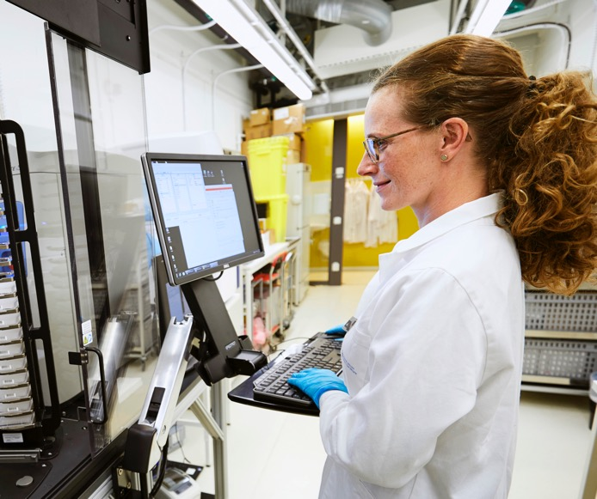
Innovativt forsknings- och utbildningsklimat
KTH:s forskning och utbildning omfattar
Teknik
Naturvetenskap
Arkitektur
Industriell ekonomi
Samhällsplanering
Teknikhistoria
Filosofi
Lärande
Notes:
Vidden i KTH:s forskning kräver variation i fokus, förhållningssätt och formering. Vi strävar efter att skapa en öppen atmosfär och bryta ner traditionella barriärer mellan ämnesdiscipliner. Grundläggande och tillämpad forskning utförs parallellt, och detsamma gäller för multidisciplinär och ämnesinriktad forskning.
Vår forskning och utbildning omfattar:
teknik
naturvetenskap
arkitektur
industriell ekonomi
samhällsplanering
teknikhistoria
filosofi
lärande

Slide 21
Plattformar för tvärvetenskaplig forskning
Energi
Material
Digitalisering
KTH
Transport
Industriell transformation
Life Science
Technology
Notes:
Utifrån den forskning vi är extra starka inom har KTH följande plattformar för tvärvetenskaplig forskning.
Digitalisering
Energi
Transport
Material
Life Science Technology
Industriell transformation
Plattformarna:
Fungerar som katalysator för tvärvetenskapliga forskningsinitiativ som gemensamt genomförs av forskargrupper vid KTH tillsammans med relevanta externa partners
Bygger och underhåller interna och externa relationer
Förbättrar KTH:s synlighet
Bidrar till att KTH blir en globalt erkänd ledare för innovativ tvärvetenskaplig forskning

Slide 22

Centrumbildningar
Långsiktiga och tvärvetenskapliga samarbeten
Samarbeten med företag, andra universitet, offentlig verksamhet och institut
Ett femtiotal olika centrum
Inkluderar både grundforskning och tillämpad forskning
En strukturerad samarbetsform för att fokusera på ett specifikt problemområde
Möjliggör långsiktig kompetensuppbyggnad och kritisk massa
Mötesplats för att katalysera innovationer
Tidsperspektiv ungefär tio år före implementering, "pre-konkurrens"
Live-In Lab
Notes:
Centrumbildningar är ett av de sätt som KTH samarbetar tvärvetenskapligt med olika parter för att lösa framtidens utmaningar. Ett femtiotal olika centrum är antnigen fysiskt eller virituellt placerade vid KTH. Inom ramen för dessa samarbetar KTH exempelvis med ledande företag, andra universitet, offentlig verksamhet och institut.
Centrumbildningar är ett exempel på hur KTH samarbetar långsiktigt med olika parter.
Inom ramen för dessa samarbetar KTH exempelvis med ledande företag, andra universitet, offentlig verksamhet och institut.
Ett femtiotal olika centrum är placerade vid KTH.
Centrumbildningar kan både inkludera grundforskning och tillämpad forskning i samverkan med partners.
En strukturerad samarbetsform för att fokusera på ett specifikt problemområde
Möjliggör långsiktig kompetensuppbyggnad och kritisk massa (nödvändigt antal för att möjliggöra process/projekt)
Mötesplats för att katalysera innovationer
Tidsperspektiv ungefär tio år före implementering, "pre-konkurrens"
Mer information om centrumbildningar på KTH finns här: https://intra.kth.se/forskning/pagaende-forskningsi/centra/centrumbildningar-1.11756
Live-In Lab är ett forskningscentrum med parterna KTH, Einar Mattsson AB, Schneider Electric AB samt Akademiska Hus AB. KTH Live-In Lab driver flertalet testbäddar i verkliga miljöer och möjliggör tester av produkter, tjänster och metoder vilket resulterar i välgrundade underlag för förändring av strukturer och regler samt ökat användande av ny innovativ teknik. Inom ramen för centrumet involveras ytterligare parter i olika projekt. Målet är att nya konkurrenskraftiga miljötekniska och hållbara produkter och tjänster snabbare ska nå ut till marknaden och på så sätt möjliggöra framtidens resurseffektiva och hållbara byggnader.

Slide 23
Forskningsinfrastrukturer på KTH
ICT
Parallellldatorcentrum PDC
Sustainable Power Lab
Visualiseringsstudion VIC
Språkbanken Tal
Life sciences technology
Advanced Light Microscopy
Nationell genominfrastruktur NGI
Jonassons centrum för medicinsk avbildning
Synergier och samarbeten
Mötesplats för akademi, industri och andra samhällsaktörer
Öppna för externa parter
Laboratorier och testbäddar
Kriterier för KTH:s forskningsinfrastrukturer:
är strategiska och
har långsiktig planering
har en kontinuerlig kvalitetsutveckling
Nanofabrikation
Electrumlaboratoriet
NanoLab Albanova
Material
Hultgrenlaboratoriet
Odqvistlaboratoriet
2MiLab
Notes:
KTH:s forskningsinfrastrukturer verkar som mötesplatser där akademi, industri och andra samhällsaktörer kan mötas för att utveckla sina kompetenser och skapa nya synergier och samarbeten.
För merparten av KTH:s forskningsinfrastrukturer är samverkan med det omgivande samhället av stor vikt. KTH erbjuder därför andra universitet och företag möjligheten att använda utrustning och instrument för att på så sätt bidra till att skapa hållbara nationella forskningsinfrastrukturer, innovationer och en positiv samhällsutveckling.
Forskningsinfrastrukturerna omfattar stora nationella forskningslaboratorier till mindre laboratorier och enskilda dyrbara instrument. KTH har också testbäddar som nyttjas för såväl forskning som utbildning och innovation – många gånger i samverkan med företag och det omgivande samhället.
Kriterier för KTH:s forskningsinfrastrukturer:
De är strategiska, används av många och är öppna för olika aktörer
De har långsiktiga planer för organisation, finansiering, samverkan med samhället och samhällspåverkan
De utvärderas årligen och kvalitets-höjande dialoger förs löpande med varje föreståndare för att upprätthålla state-of-the-art
KTH har 12 internt etablerade infrastrukturer inom fyra huvudområden.
ICT
Life sciences technology
Nanofabrikation
Material

Slide 24
Horisont 2020 anslag
Excellent Science € 98,2
58%
Societal Challenges € 28,8 17%
Industrial Leadership € 27,8. 17%
Other € 13,2. 8%
Notes:
Horisont 2020 är ramprogrammet som gällde 2014 -2020. Inom Horisont 2020 har det under perioden beviljats finansiering till forskning och innovation för sammanlagt ca 65 miljarder euro, den totala budgeten är närmare 80 miljarder euro. Horisont 2020 är en viktig finansiär för KTH. KTH har deltagit i 328 projekt till bidragsvärdet av 168 miljoner euro (juni 2021).
Det största antalet deltaganden för KTH, såväl som beviljade medel, faller inom pelaren Excellent Science. Inom denna har KTH beviljats 164 projekt och ca 98 miljoner euro. KTH har beviljats 30 stycken ERC (European Research Council) och 77 stycken MSCA (Marie-Skɫodowska-Curie Actions).
KTH har även ett högt deltagande i pelaren Industrial Leadership och då i synnerhet inom programmet informations- och kommunikationsteknik (IKT). KTH har inom IKT beviljats 49 deltaganden till ett värde av ca 23 miljoner euro.
Inom den tredje pelaren, Societal Challenges, har KTH deltagande i 79 projekt, varav 7 som koordinator, till ett totalt värde av ca 29 miljoner euro.
Utöver närvaro i de 3 pelarna har KTH även deltagit inom Euroatom (17 deltaganden till ett beviljat belopp på ca 10 miljoner euro), Spreading excellence and widening participation (6 deltaganden till ett beviljat belopp på ca 3 miljoner euro) och Science with and for Society (3 deltaganden till ett beviljat belopp på ca 0,5 miljoner euro).
Utfallet av KTH:s deltagande i Horisont 2020 redovisas i en särskild rapport.

Slide 25
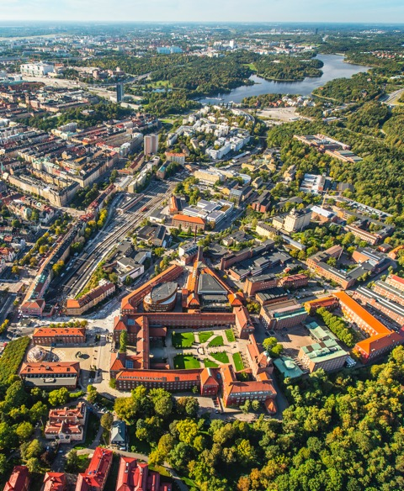
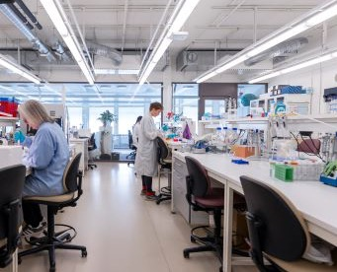
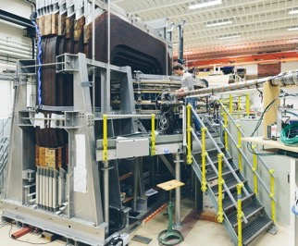
Samhällsnytta via forskningssamarbeten
Samarbeten
Industri
Akademi
Samhälle
Personrörlighet
Adjungerade professorer
Industridoktorander
Affilierad fakultet
Notes:
Nära samarbeten med industri, akademi och samhälle ger goda möjligheter för implementering
av forskningsresultat. Forskare och studenter har möjlighet att arbeta i en excellent akademisk
miljö och samtidigt ha en nära koppling till det omgivande samhället.
Personrörlighet, att personer rör sig mellan KTH och omgivande samhälle, är ett sätt att identifiera och hitta innovativa lösningar på framtidens utmaningar genom att industrin får ta del av våra forskningsmiljöer och vi får värdefulla kontaktytor till näringslivet.
Exempel på detta är: Adjungerade professorer (40 st) Industridoktorander (292 st) Affilierad fakultet (32 st)
Siffror från 2020
Källa: HR+
Mer information om personrörlighet på KTH finns här: https://www.kth.se/samverkan/partnerskap/personrorlighet

Slide 26
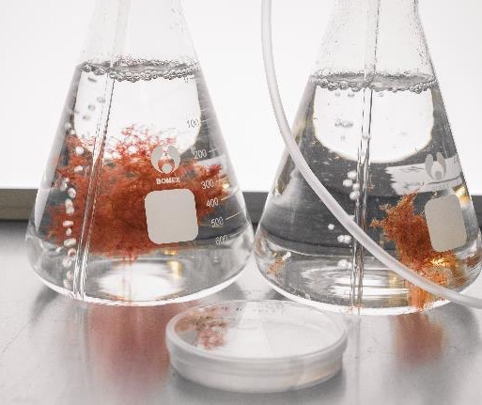
Innovation på KTH
KTH:s innovationsstöd är internationellt erkänt
Studenter, forskare och anställda på KTH ges möjlighet att skapa nytta och impact med idéer och forskning
KTH Innovation Readiness Level-modellen används av hundratals organisationer i världen
Omkring 350 idéer påbörjar varje år resan från idé till innovation
Notes:
Omkring 350 idéer, sprungna ur KTH:s forskning och utbildning påbörjar varje år resan från idé till innovation.
KTH:s har sedan 2007 utvecklat ett internationellt erkänt innovationsstöd.
KTH:s modell för innovationsstöd, KTH Innovation Readiness Level-modellen används av hundratals organisationer i världen. Vinnova, Imperial College, Aalto, DTU och Chalmers är några exempel. Modellen inspirerades av NASA:s Technology Readiness Levels, och täcker sex områden relevanta för innovationsutveckling.
Genom en välutvecklad och öppen innovationsprocess, hjälper KTH studenter och forskare att omvandla idéer till innovation. Stödet inkluderar bland annat coaching samt juridisk och finansiell rådgivning.
FOTO: Volta Greentechs en KTH-startup som vill minska kors utsläpp av växthusgaser med upp till 80 % med hjälp av alger. https://www.kth.se/om/innovation/om/nyheter/teamet-som-vill-stoppa-kornas-utslapp-1.987007

Slide 27


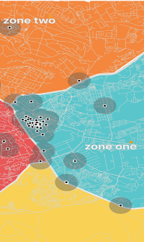

Exempel på idéer som blivit innovationer
Re:newcell
Capitainer
Ellure
Addressya
Notes:
Exempel på idéer som har väckts på KTH och utvecklats till verkande företag.
Re:newcell: Endast 1% av allt tyg som produceras återvinns idag till nya produkter. Forskare på KTH utvecklade ett sätt att bryta ned cellulosa till ett nytt råmaterial. Nu är Re:newcell ett av de enda företagen i världen som kan återvinna kläder i stor skala. Re:newcell grundades av Mikael Lindström, Gunnar Henriksson, båda professorer på KTH.
Capitainer gör det möjligt för patienter att ta blodprov hemma. Lösningen Capitainer qDBS, ett provtagningssystem för torkat blod används bland annat nu för hemtestning av Covid-19. Capitainer grundades av docent Niclas Roxhed, professor Göran Stemme och doktoranden Gabriel Lenk från KTH, affärskonsulten Peter Breutigam, samt Olof Beck från Institutionen för klinisk farmakologi på Karolinska Institutet.
KTH-startupen Ellure kan printa ett läppstift i exakt den färg du vill ha på bara en minut. Resan startade när två KTH-studenter ville komma på ett sätt att minska svinnet i kosmetikaindustrin. De kom på idén om att producera smink on demand som gör sminket mer personligt eftersom det kan matcha människor i alla färger och stilar. Ellure grundades av KTH-studenterna Selah Li, Jasmin Sabir, Tiger Hu Shanya och Andres Amezcua Hidalgo.
Addressya Fyra miljarder människor i världen saknar en adress, vilket leder till att de inte kan utöva sina medborgerliga rättigheter, starta ett bankkonto, guida en ambulans i en nödsituation, eller beställa hem varor. Addressya har utvecklat en digital lösning att ge människor en komplett och lättanvänd adress. Addressya grundades av Karoline Beronius och Maria Cheadle. Karoline var då anställd på KTH.

Slide 28

Nationell och internationell samverkan på KTH

Slide 29

Samverkan för en bättre framtid
Forskning med hög kvalitet gynnar samhället idag och i framtiden
Samverkan är en viktig komponent för att forskningsresultat ska implementeras i samhället
Samarbetspartners får tillgång till avancerad forskningsinfrastruktur och laboratorier
Löpande interaktion med ett stort alumninätverk ger goda möjligheter till olika samarbetsformer
Notes:
Forskning med hög kvalitet gynnar samhället idag och i framtiden.
Samverkan är en viktig komponent i verksamheten för att forskningsresultat ska implementeras i samhället.
Samarbetspartners får tillgång till avancerad forskningsinfrastruktur och laboratorier.
Löpande interaktion med ett stort alumninätverk (över 100 000 personer) ger goda möjligheter till olika samarbetsformer.

Slide 30













Strategiska partnerskap
Globala företag
Offentlig sektor
Ledande forskningsinstitut
Notes:
Målet med de strategiska partnerskapen är att utveckla långsiktigt samarbete för ömsesidig nytta. Fördelar för KTH: Med partnerskapen får KTH en stärkt omvärldsbevakning med insikt om viktiga sektorers utveckling, behov, utmaningar och strategier. Detta innebär en stärkt utvecklingsförmåga, ökad kvalitet på utbildning och forskning samt stärkt innovationsförmåga hos våra studenter, lärare och forskare. Fördelar för KTH:s partners: Säkerställd kompetensförsörjning, tillgång till kunskap och spetsforskning, ökad konkurrens- och innovationsförmåga.
KTH har partnerskap inom tre olika områden:
1. Globala företag – för kunskapsutveckling, teknikutveckling, kompetensförsörjning och stärkt konkurrenskraft
2. Offentlig sektor – för förståelse för samhällsutmaningar och prioriterade problemställningar att gemensamt adressera
3. Ledande forskningsinstitut – för kunskapsuppbyggnad och tillämpning.
Mer information om strategiska partnerskap på KTH finns här: https://www.kth.se/samverkan/partnerskap

Slide 31





Internationella universitetsnätverk
Notes:
Utöver att samarbeta med över 200 utbytesuniversitet världen över är KTH medlem i ett antal internationella universitetsnätverk. Dessa samarbeten utgör bland annat en plattform för internationellt utbyte, utveckling av gemensamma program och ger KTH större möjligheter att påverka beslutsfattandet kring högre utbildning på en internationell nivå.
CESAER
CESAER, the Conference of European Schools for Advanced Engineering Education and Research, är en sammanslutning som bevakar de tekniska universitetens intressen och driver aktuella frågor på europeisk policynivå.
CLUSTER
CLUSTER, Consortium Linking Universities of Science and Technology for Education and Research, är en sammanslutning mellan tolv framstående tekniska institutioner i Europa.
Nordic Five Tech
Nordic Five Tech är en strategisk allians som består av de fem ledande tekniska universiteten i Danmark, Finland, Norge och Sverige. Alliansen bildades i november 2006 med målet att utnyttja de gemensamma och kompletterande styrkorna, samt skapa synergier inom utbildning, forskning och innovation.
Unite!
Unite! – University Network for Innovation, Technology and Engineering - är ett nätverk bestående av sju framstående universitet i lika många europeiska länder. Unite! ingår i EU:s satsning på Europauniversitet. Målet är att skapa en ny europeisk universitetsmodell genom gemensamma utbildningsprogram, virtuell och fysisk mobilitet, innovativa pedagogiska metoder och harmoniserade styrningsmodeller. Sedan 2021 sker även samarbete inom forskning och innovation.
ISCN
International Sustainable Campus Network är ett globalt forum för ledande högskolor, universitet att utbyta information, idéer och metoder för att uppnå hållbar campusverksamhet och integrera hållbarhet i forskning och undervisning.
Universitetsalliansen Stockholm trio
Karolinska Institutet, KTH och Stockholms universitet ingick 2019 Universitetsalliansen Stockholm trio i syfte att utveckla och lyfta fram den internationellt framstående forsknings- och utbildningsmiljö som de tre universiteten bildar i Stockholmsregionen.

Slide 32


European Institute of Innovation and Technology - EIT
8 EIT konsortium, varav KTH är med i 5:
EIT Digital: för ett starkt digitalt Europa
EIT Health: tillsammans för en hälsosam livsstil i Europa
EIT InnoEnergy: banbrytande förändringar inom hållbar energi
EIT RawMaterials: gör råvaror till en viktig styrka för Europa
EIT Urban Mobility: smarta, gröna och integrerade transporter
Övriga:
EIT Climate KIC
EIT Food
EIT Manufacturing
Notes:
EIT är ett EU-organ inrättat 2008 med syfte att stärka EU:s innovationsförmåga och konkurrenskraft inom strategiskt utvalda områden. Det är en del av Horizon Europe, EU:s ramprogram för forskning och innovation.
Vad gör EIT?
EIT driver innovation inom EU genom att skapa och stödja samarbeten mellan företagande, utbildning och forskning inom vissa strategiska kunskapsområden. Det görs bl.a. genom skapandet av konsortier vilka inkluderar partners från ledande företag, forskningsinstitut och universitet, s.k. Knowledge and Innovation Communities (KICs).
EIT sammanför över 1000 partners och är därmed Europas största innovationsnätverk. Syftet är att modernisera högre utbildning, öka möjligheterna till mobilitet inom ramen för utbildning, skapa arbetstillfällen och hållbara ekonomiska tillväxtmöjligheter för Europa.
Resultat
8 KIC:ar
Över 60 innovationshubar i Europa
Över 3200 nystartade företag/bolag
Ca 5000 master- och doktorsexamina utfärdade
KTH är partner i fem konsortier vilka i sig valts ut i hård konkurrens. Organisationsform och graden av engagemang varierar stort mellan KIC:arna men gemensamt för merparten är att KTH har ett stort engagemang inom gemensam utbildning och flertalet mastersprogram som leder till dubbeldiplom har skapats med stöd av EIT. Vi ser även mer långsiktiga engagemang som exempelvis ett mellan KTH och Uppsala universitet gemensamt innovationscentrum inom miljöteknik och hållbara energilösningar. KTH deltar även i flera forsknings- och innovationsprojekt vilka söks genom årliga ”calls” organiserade av KIC:arna.

Slide 33
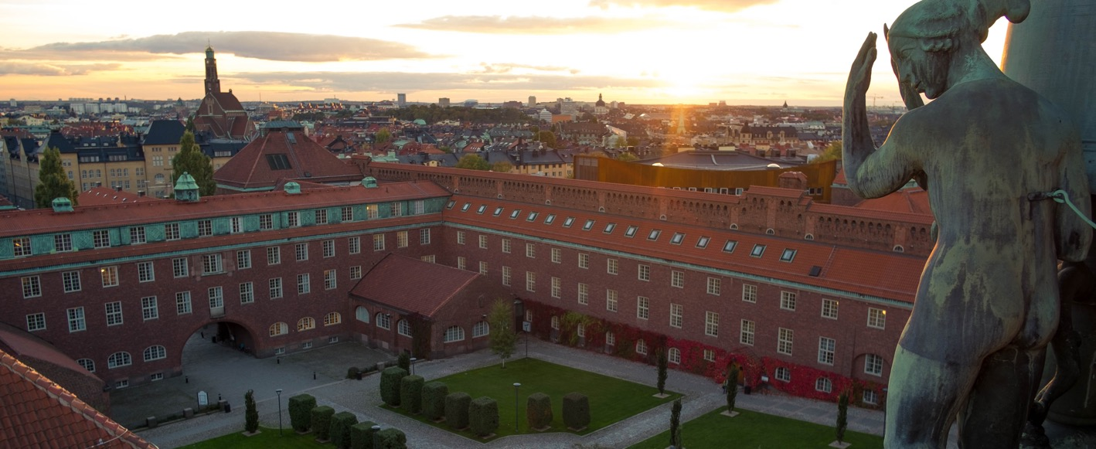
Finansiell information

Slide 34
KTH:s verksamheter 2021 (2020)
Intäkter totalt 5 074 (5 074) mnkr
Fördelning i procent 2021 2020
Utbildning på grundnivå och avancerad nivå 31,8 (31,0)
Beställd utbildning 0,1 (0,2)
Uppdragsutbildning 0,1 (0,1)
Forskning och utbildning på forskarnivå 65,9 (65,9)
Uppdragsforskning 2,8 (2,8)

Slide 35
KTH:s finansiering 2021 (2020)
Intäkter totalt 5 074 (5 074) mnkr
Fördelning i procent 2021 2020
Anslag för utbildning på grundnivå och avancerad nivå 25,8 (24,0)
Forsknings- och forskarutbildningsanslag 26,0 (26,4)
Forskningsråd 6,6 (7,0)
Övriga statliga myndigheter 17,0 (16,4)
Strategiska stiftelser 3,6 (3,8)
EU:s institutioner 5,0 (5,2)
Övrigt/Privata 16,0 (17,2)

Slide 36
Kostnader 2021 (2020)
Kostnader totalt 5 238 (5 063) mnkr
Kostnader |  | 2021 | 2020
 | Personalkostnader | 63,5 | 62,7
 | Lokalkostnader | 18,6 | 19,0
 | Övriga driftkostnader | 13,8 | 13,9
 | Finansiella kostnader | 0,1 | 0,0
 | Avskrivningar | 4,0 | 4,4

Slide 37
KTH:s verksamheter 2022 (2021)
Intäkter totalt 5 289 (5 317) mnkr
Fördelning i procent |  | 2022 | 2021
 | Utbildning på grundnivå och avancerad nivå | 29,2 | 30,6
 | Beställd utbildning | 0,1 | 0,2
 | Uppdragsutbildning | 0,3 | 0,3
 | Forskning och utbildning på forskarnivå | 67,7 | 66,4
 | Uppdragsforskning | 2,7 | 2,6

Slide 38
KTH:s finansiering 2022 (2021)
Intäkter totalt 5 289 (5 317) mnkr
Fördelning i procent |  | 2022 | 2021
 | Anslag för utbildning på grundnivå och avancerad nivå | 23,5 | 24,5
 | Forsknings- och forskarutbildningsanslag | 26,8 | 26,4
 | Forskningsråd | 7,6 | 6,8
 | Övriga statliga myndigheter | 17,1 | 17,3
 | Strategiska stiftelser | 3,2 | 3,7
 | EU:s institutioner | 5,1 | 5,1
 | Privata/övriga | 16,7 | 16,2

Slide 39
Forskningens finansiering 2022 (202)
Intäkter totalt 3 719 (3 668) mnkr
Fördelning i procent 2021 2020
Anslag för forskning och utbildning på forskarnivå 38,1 (38,3)
Vinnova 5,0 (4,8)
Forskningsråd 10,9 (9,8)
Övriga statliga myndigheter 18,4 (18,6)
Strategiska stiftelser 4,5 (5,3)
Svenska företag och organisationer 14,0 (14,8)
EU 6,8 (6,6)
Övriga utländska 2,3 (1,8)

Slide 40
Costs 2022 (2021)
Kostnader totalt 5 426 (5 238) mnkr
Kostnader |  | 2022 | 2021
 | Personalkostnader | 61,9 | 63,5
 | Lokalkostnader | 18,2 | 18,6
 | Övriga driftkostnader | 15,7 | 13,8
 | Finansiella kostnader | 0,2 | 0,1
 | Avskrivningar | 4,0 | 4,0

